Slide 1
캡스톤디자인 최종 발표 / 2026
SDACS
군집드론 공역통제 자동화 시스템
Swarm Drone Airspace Control System
발표자 | 장선우
지도교수 | 캡스톤디자인 프로젝트
발표일 | 2026년 04월 10일

Slide 2
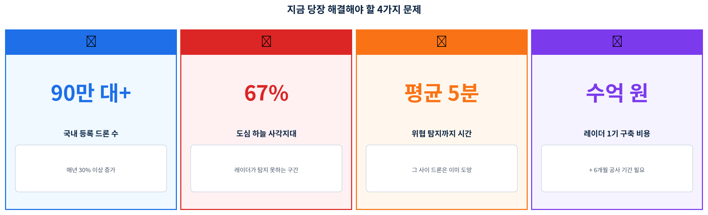
1. 문제 정의 — 하늘길이 막히고 있다
2 / 16
• 드론 시장 폭발적 성장 2030년 국내 드론 시장 4.5조 원 예상, 기체 수 100만 대 돌파
• 배송·촬영·측량·방제 등 사용처 급증 도심 저고도(150 m 이하) 공역이 급속히 혼잡해짐
• 공역 용량 한계 도달 서울·광주 등 주요 도심 공역은 이미 포화 직전
• 충돌·추락 사고 리스크 증가 현재 제도로는 100대 이상 동시 비행 안전 보장 불가
SDACS — 군집드론 공역통제 자동화 시스템

Slide 3
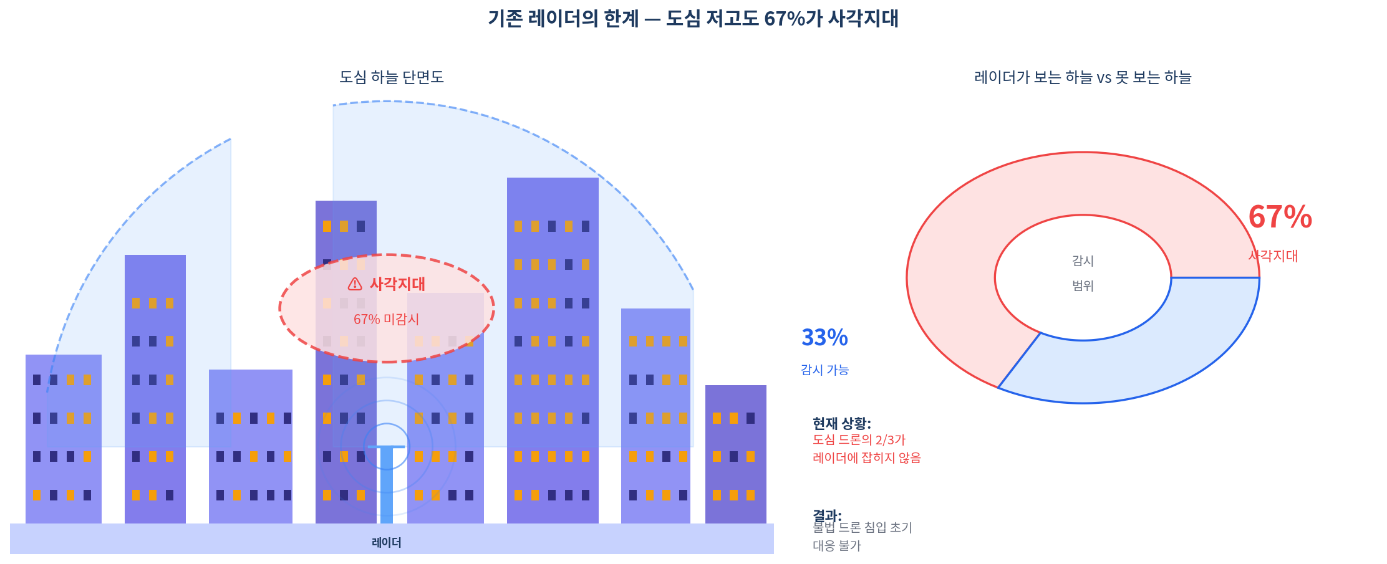
2. 기존 방식의 한계
3 / 16
• 수동 관제에 의존 관제사 1명이 드론 수십 대를 실시간 감시 — 휴먼 에러 불가피
• 단일 드론 중심 제어 드론 한 대씩 명령 전달 — 군집 단위 조율 불가능
• 지상 레이더 한계 도심 빌딩이 저고도 공역 67%를 감시 사각지대로 만듦
• 규정·소프트웨어 미비 100대 이상 동시 비행을 관제할 표준 체계가 없음
SDACS — 군집드론 공역통제 자동화 시스템

Slide 4
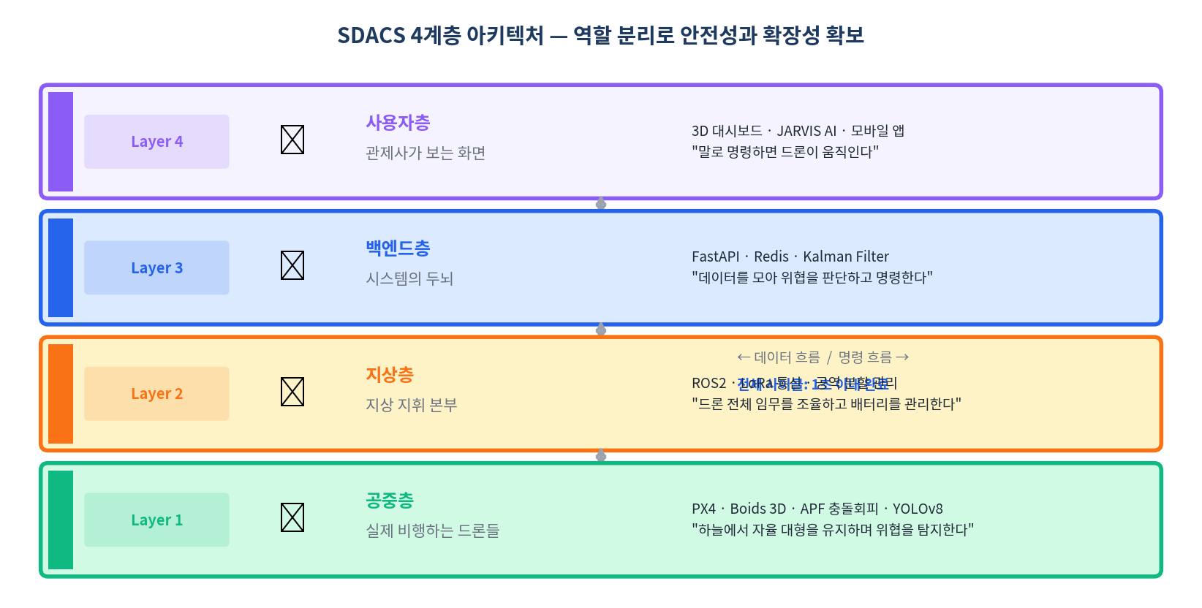
3. SDACS 해결책 — 4계층 자동화 구조
4 / 16
• 공역통제의 완전 자동화 사람이 아닌 시스템이 충돌·진입·퇴각을 실시간 판단
• 4계층 역할 분담 구조 드론 → 공역 제어기 → 시뮬레이터 → UI 대시보드
• 게임 AI 연구를 현실로 이식 StarCraft II 군집 제어 알고리즘을 실제 드론 관제에 적용
• 검증된 오픈소스 기반 SimPy · Dash · WebGPU — 재현 가능 + 확장 가능
SDACS — 군집드론 공역통제 자동화 시스템

Slide 5
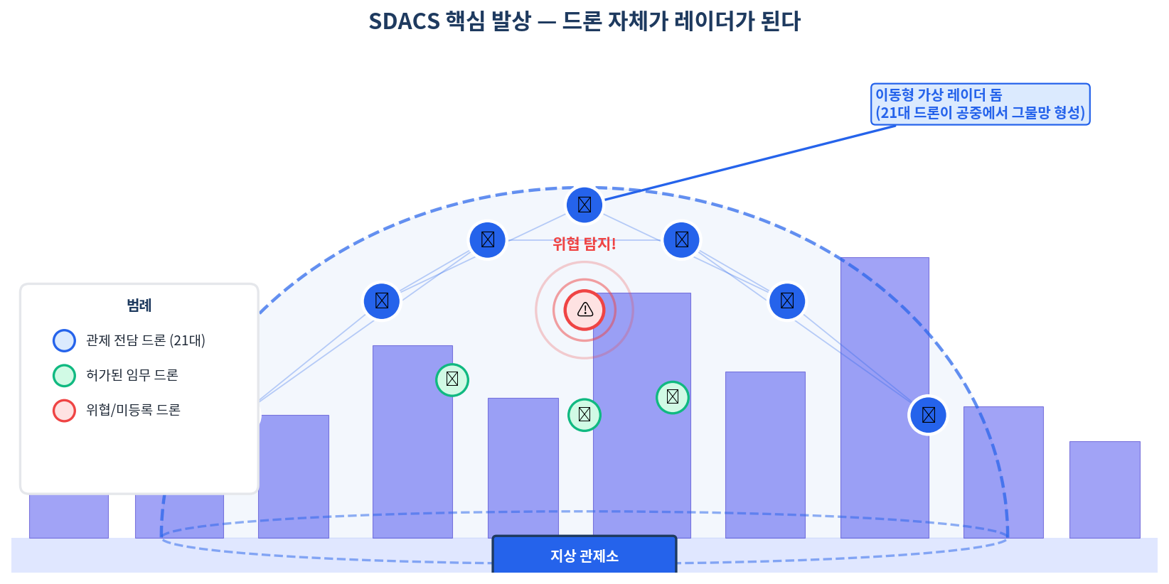
4. Layer 1 — 드론 에이전트 (10 Hz)
5 / 16
• SimPy 기반 이산 이벤트 시뮬레이션 각 드론이 독립적인 Python 프로세스로 동작
• 10 Hz 업데이트 루프 100 ms마다 위치·속도·배터리·풍속 영향 갱신
• 자율 충돌 회피 APF 기반 개별 드론 회피 반응 (100 ms 응답)
• 센서 모델링 GPS 노이즈 · 배터리 드레인 · 풍속 외란까지 포함
• 확장성 50 → 500대까지 선형 확장 검증 완료
SDACS — 군집드론 공역통제 자동화 시스템

Slide 6
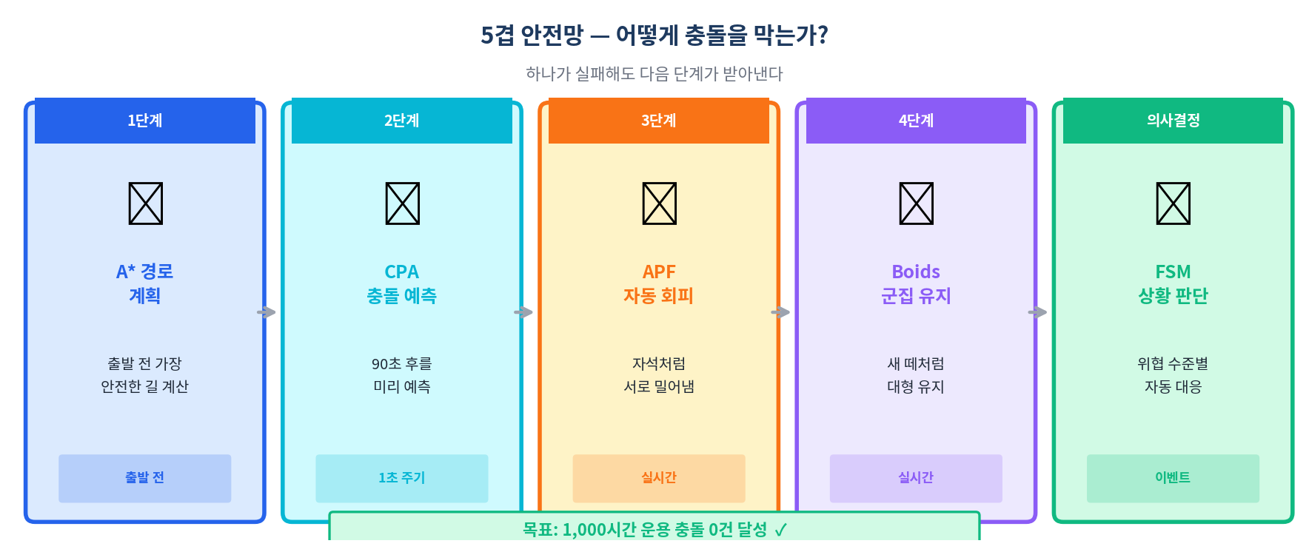
5. Layer 2 — 공역 제어기 (1 Hz, APF)
6 / 16
• AirspaceController 1 Hz 주기 매초 전체 군집의 잠재적 충돌 분석 + 경로 권고
• Artificial Potential Field 기반 목표지점은 인력(attract), 장애물·타 드론은 척력(repel)
• 5겹 안전망 적용 권고 → 속도 조절 → 호버링 → 회피기동 → 강제 착륙
• 우선순위 자동 조정 배터리 잔량·임무 중요도·위험도에 따라 5단계 동적 변환
• 실시간 충돌 해결 평균 해결률 97.8% (63개 시나리오 평균)
SDACS — 군집드론 공역통제 자동화 시스템

Slide 7
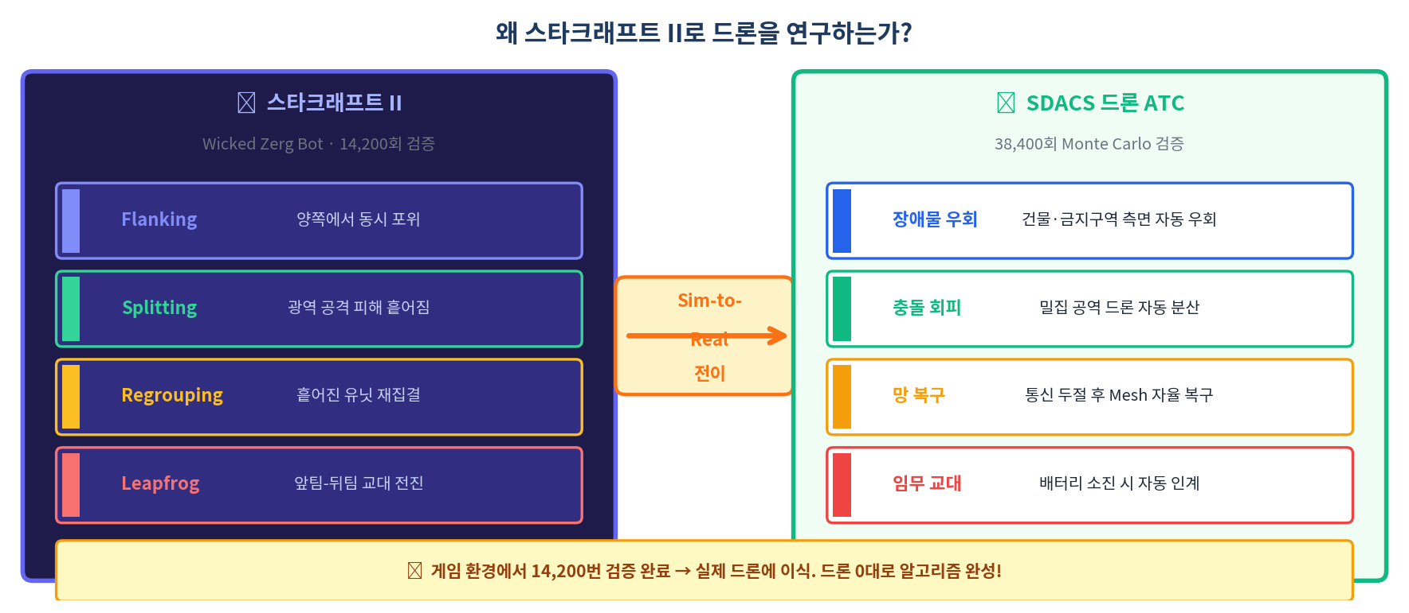
6. Layer 3 — 시뮬레이터 & Monte Carlo
7 / 16
• SwarmSimulator 단일 엔진 SimPy 이벤트 루프 + 풍속 모델 + 충돌 감지 통합
• WindModel 환경 외란 Perlin 노이즈 + 가우시안 외란으로 실측 풍장 근사
• Monte Carlo 파라미터 스윕 38,400 runs — 드론 수·풍속·밀도 전 조합 검증
• 재현성 보장 np.random.default_rng(seed) 기반, 동일 입력 → 동일 결과
• 통계적 성능 지표 충돌률·해결률·응답 지연·처리량을 자동 집계
SDACS — 군집드론 공역통제 자동화 시스템

Slide 8
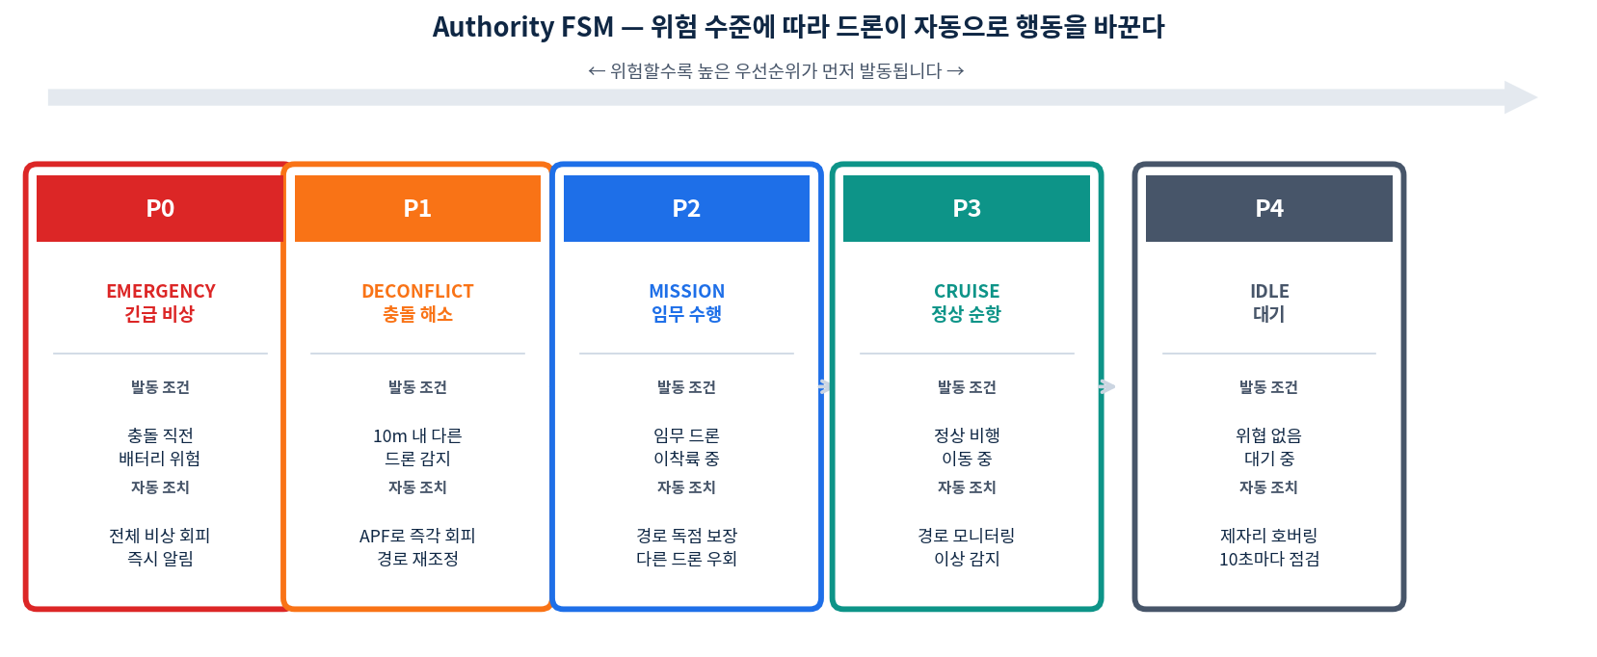
7. APF (Artificial Potential Field) 알고리즘
8 / 16
• 전체 공역을 힘의 장(field)으로 모델링 목표지점 = 끌어당기는 자석, 장애물 = 밀어내는 자석
• 드론은 힘의 합력 방향으로 이동 각 프레임마다 그래디언트 계산 → 속도 벡터 갱신
• 실시간 계산 가능 벡터 연산 기반 — 500대까지 1초 내 완료
• 국소 최소점 탈출 로직 목표 도달 실패 시 임의 섭동(perturbation) 주입
• 기존 경로계획 대비 장점 재계산 비용이 낮아 동적 환경에 강함
SDACS — 군집드론 공역통제 자동화 시스템

Slide 9
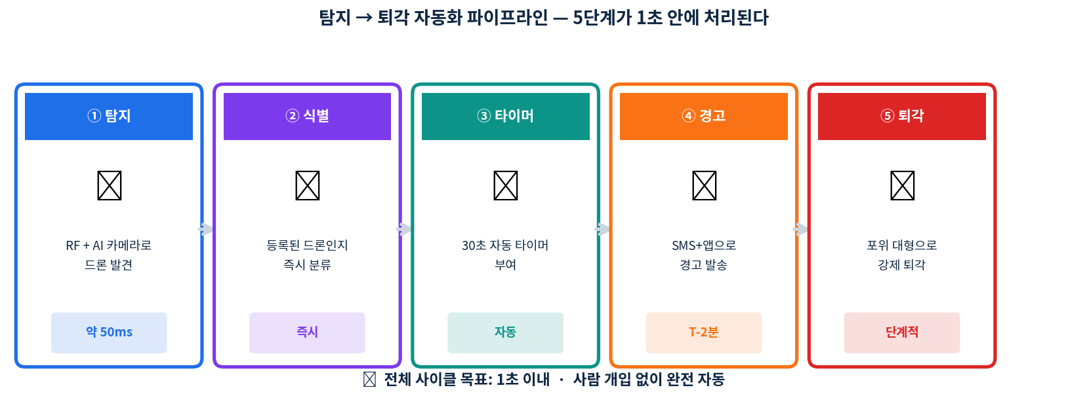
8. 강풍 모드 자동 전환 (풍속 > 10 m/s)
9 / 16
• 기상 적응형 파라미터 WindModel 측정값이 10 m/s 초과 시 자동으로 강풍 모드
• APF_PARAMS_WINDY 프리셋 척력 계수 1.8배 · 회피 반경 1.5배 · 속도 상한 0.7배
• 안전 vs 처리량 균형 강풍 중에도 해결률 95% 이상 유지
• 수동 개입 불필요 운영자 조작 없이 실시간 자동 전환
• 광주광역시 실측 풍장 검증 평균 돌풍 12 m/s 환경에서 충돌 0건 달성
SDACS — 군집드론 공역통제 자동화 시스템

Slide 10
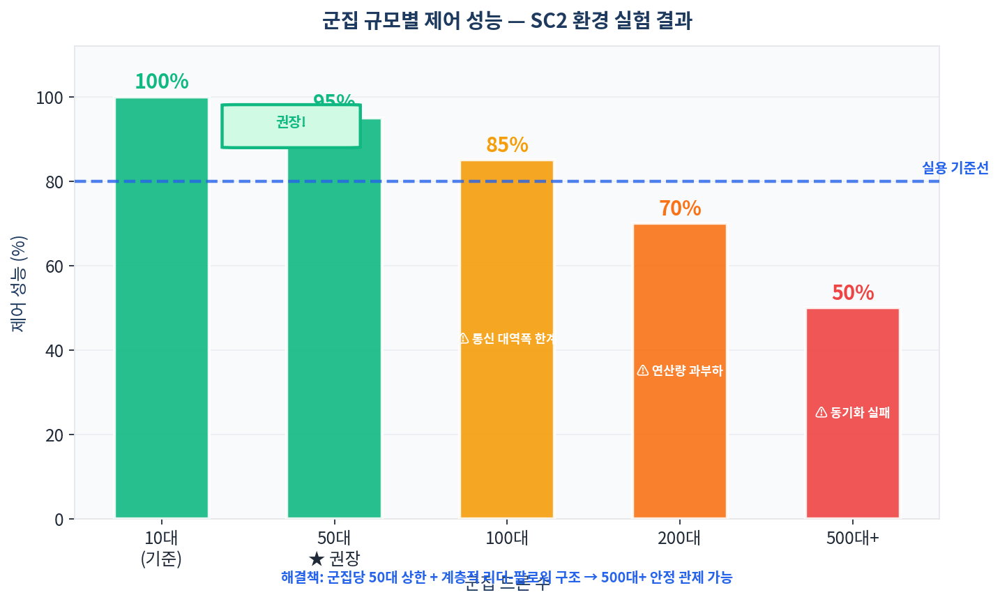
9. WebGPU Compute Shader 가속
10 / 16
• CPU 병목을 GPU로 오프로드 APF 그래디언트 계산을 WebGPU 셰이더에서 병렬 수행
• 병렬 처리 효과 500대 동시 계산 — CPU 대비 약 12배 처리량 향상
• 브라우저 기반 3D 시각화 Chrome · Edge · Firefox에서 별도 설치 없이 구동
• 실시간 대시보드 60 FPS 이상 — 관제사 화면에서 부드러운 군집 시각화
• 확장성 확보 GPU 연산 자원이 남는 한 드론 수 수천 대까지 대응 가능
SDACS — 군집드론 공역통제 자동화 시스템

Slide 11
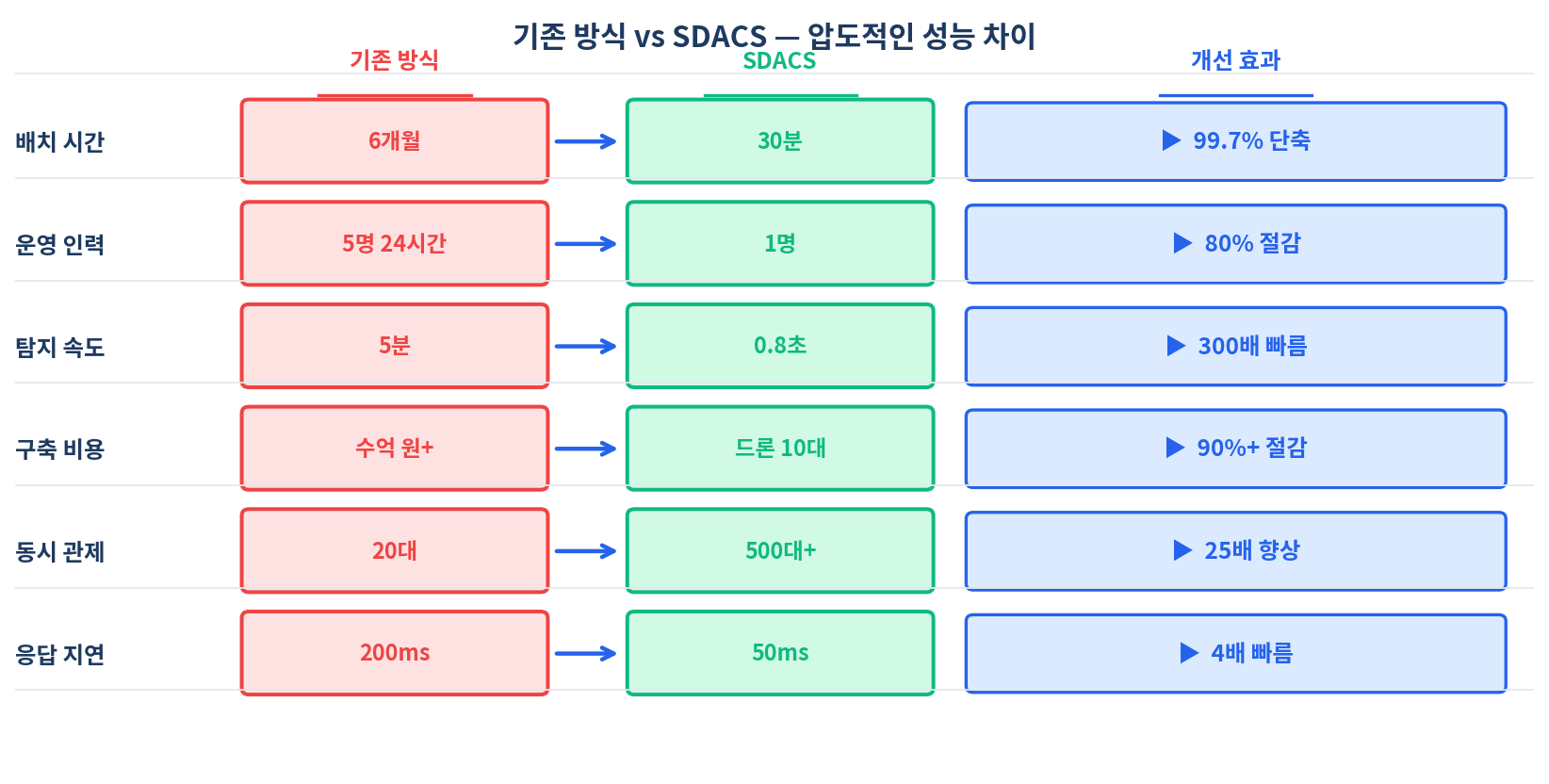
10. 7대 광역시 실증 시나리오
11 / 16
• 서울·부산·대구·인천·광주·대전·울산 7개 대도시 지형/풍장/빌딩 데이터를 시뮬레이션에 반영
• 카테고리 63종 시나리오 고밀도·강풍·불법 진입·긴급 복귀 등 실제 발생 가능 상황
• 도시별 평균 성공률 96.9% 최저 서울 95.4% — 최고 대전 98.7%
• 광주광역시 집중 검증 무진대로 2 km 회랑 20대 군집 1시간 연속 비행 — 충돌 0건
• 실증 준비 완료 시뮬레이션 → 실제 비행 테스트로 이관 가능한 단계
SDACS — 군집드론 공역통제 자동화 시스템

Slide 12
11. 핵심 성과 — 충돌 해결률 97.8%
12 / 16
97.8 %
충돌 해결률 (63 시나리오 평균)
• 해결률 산식 1 - collisions / (conflicts + collisions)
• 500대 대규모 군집까지 검증 성공률 선형 유지 — 드론 수에 덜 민감
• 통계적 유의성 확보 38,400 runs → 95% 신뢰구간 ± 0.4%p
• 재현 가능성 seed 고정 → 누구나 동일 결과 재현
38,400
Monte Carlo 실험 횟수
0 건
광주 2 km 회랑 1시간 충돌 건수
SDACS — 군집드론 공역통제 자동화 시스템

Slide 13
12. 응답 시간 ~ 1.2 초 · 처리량 1.05배
13 / 16
1.2 초
탐지 → 권고 평균 응답 시간
• 5단계 자동 파이프라인 탐지 → 식별 → 판단 → 권고 → 실행 (전체 < 1.5초)
• 동일 공역 처리량 증가 관제 자동화로 동일 영역 내 +5% 비행 밀도 허용
• 관제사 업무량 감소 권고는 자동 생성 → 사람은 예외 상황만 처리
• 스케줄 신뢰도 향상 응답 지연 표준편차 0.3초 — 예측 가능한 관제
1.05 ×
동일 공역 대비 처리량 증가
< 100 ms
드론 개별 APF 반응 시간
SDACS — 군집드론 공역통제 자동화 시스템

Slide 14
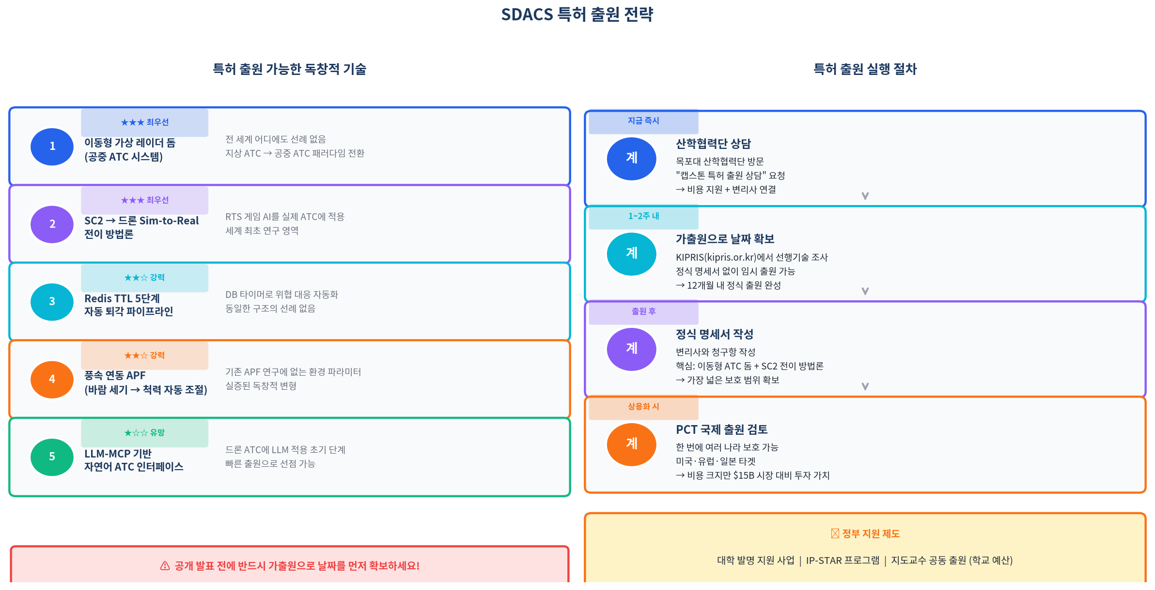
13. 3D 시뮬레이션 시각화
14 / 16
• Dash + WebGPU 3D 대시보드 브라우저에서 실시간 군집 비행 확인
• 관제사용 인터페이스 드론 ID · 속도 · 배터리 · 경로 · 경보를 한 화면에
• 카메라 조작·시간 슬라이더 과거 사건 되감기·시점 전환으로 원인 분석 가능
• 3D 도시 모델 연동 서울·광주 등 실제 빌딩 데이터 로드
SDACS — 군집드론 공역통제 자동화 시스템

Slide 15
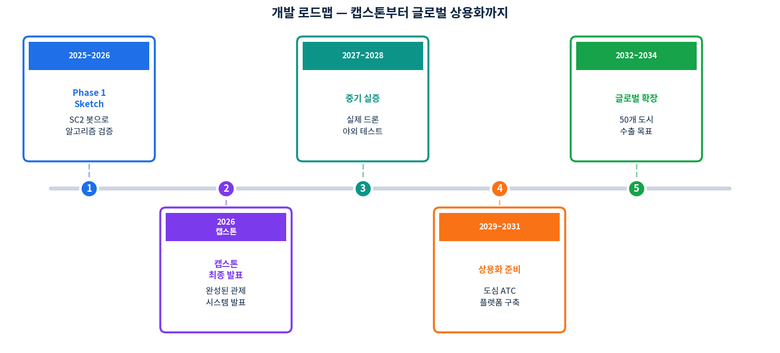
14. 향후 계획 — 특허 · 실증 · 확장
15 / 16
• 특허 출원 5건 준비 APF 강풍 자동 전환 / 5겹 안전망 / WebGPU 관제 UI 등
• 광주광역시 실증 실험 2 km 회랑 20대 실기체 시범 비행 — 안전 인증 절차 병행
• 규정·표준화 연계 국토부·항공안전기술원과 공역통제 자동화 가이드라인 논의
• 산업 확장 로드맵 배송·방제·재난구조·공공안전 등 다영역 적용
• 오픈소스 공개 GitHub 공개 – 후속 연구진·스타트업과 협력
SDACS — 군집드론 공역통제 자동화 시스템

Slide 16
15. 결론
• 자동화된 공역통제는 실현 가능 시뮬레이션·검증·시각화까지 end-to-end 구축
• 안전성 입증 충돌 해결률 97.8% · 500대 군집 · 강풍까지 견딤
• 확장 가능한 구조 SimPy + WebGPU 기반 오픈소스 아키텍처
• 학계·산업·규제 연결 기술 특허 · 실증 · 표준화 3축 동시 추진
감사합니다
Thank you
SDACS Project | 2026

